Slide 1


Slide 2

تنظيم حصص الأسبوع
اليوم 4 -
اليوم1 -
تقويم فهم المقروء واستثمار الظواهر اللغوية. (40د)
التحدث: تصحيح رائز التحدث ودعم. (25د)
تقويم الطلاقة والتحدث / قراءة: وضعية تدريبية ح1 (60)د
اليوم2 -
اليوم 5 -
تقويم فهم المسموع (15د)
تقويم الإنتاج الكتابي ( 30 د)
تصحيح رائز تقويم فهم المقروء واستثمار الظواهر اللغوية (20د)
تقويم الطلاقة والتحدث / قراءة: وضعية تدريبية ح2 (60)د
.
اليوم 6 -
اليوم 3 -
تصحيح رائز تقويم الإنتاج الكتابي (30د)؛
تصحيح رائز تقويم فهم المسموع (15د)؛
أنشطة ترفيهية. (20د)
تقويم الطلاقة والتحدث / قراءة: وضعية تدريبيةح3 (60)د
Révision
Lecture offerte

Slide 3





هيكلة حصة اليوم
- 01 افتتاح الحصة
ترحيب ؛
تدبير السلوك؛
02- تقويم الطلاقة والتحدث
تقويم فردي لمهارتي الطلاقة و التحدث؛
قراءة النص " إصرار بطل" والإجابة عن أسئلة استثمار النص :الفهم + الظواهر اللغوية.

Slide 4

هدف الحصة
تقويم الطلاقة والتحدث؛

Slide 5

افتتاح الحصة
افتتاح الحصة
ترحيب ؛
تدبير السلوك.

Slide 6

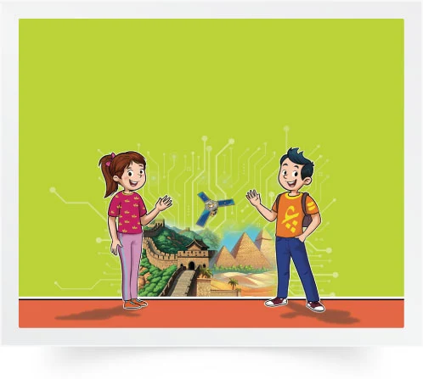
مرحبا بكم ، سنبدأ حصة اللغة العربية.
اختــتام الحــصة
تقويم الطلاقة والتحدث
افتتاح الحصة

Slide 7






حاولوا الالتزام بالسلوكات السابقة إضافة إلى السلوك التالي. من يقرأ؟
اختــتام الحــصة
تقويم الطلاقة والتحدث
افتتاح الحصة
أَعْتَمِدُ عَلى نَفْسي وَلا أَتَحَدَّثُ مَعَ ٱلْآخَرينَ.

Slide 8
تقويم: التحدث والطلاقة
تمرير فردي
تقويم الطلاقة؛
تقويم التحدث.

Slide 9
توجيهات عامة
توزيع المتعلمين إلى مجموعتين أو ثلاث، حيث يتم تمرير الروائز الفردية (التحدث+ الطلاقة) خلال يومين أو ثلاثة؛
إعداد شبكة تفريغ نتائج التمرير الفردي؛
إعداد جانب من الفصل الدراسي للتمرير الفردي؛
الحرص على خلق بيئة آمنة لتمرير الروائز؛
تمرير رائزي التحدث والطلاقة بالتتابع وبشكل فردي في جلسة واحدة مع كل تلميذ(ة)؛
عرض وضعيات التقويم على شاشة الحاسوب مع فصله عن شاشة العرض؛
يتم تغيير وضعية تقويم التحدث و نص الطلاقة من يوم إلى آخر؛
أثناء التمرير يشتغل باقي التلاميذ على نص: إصرار بطل(ص 61)، من خلال توجيههم إلى ما يلي:
قراءة النص قراءة صامتة؛
الإجابة عن سؤال الشكل وسؤالي "أستثمر المعجم" وأسئلة "أستثمر مكتسباتي"(الصفحتان 61-62)؛

Slide 10
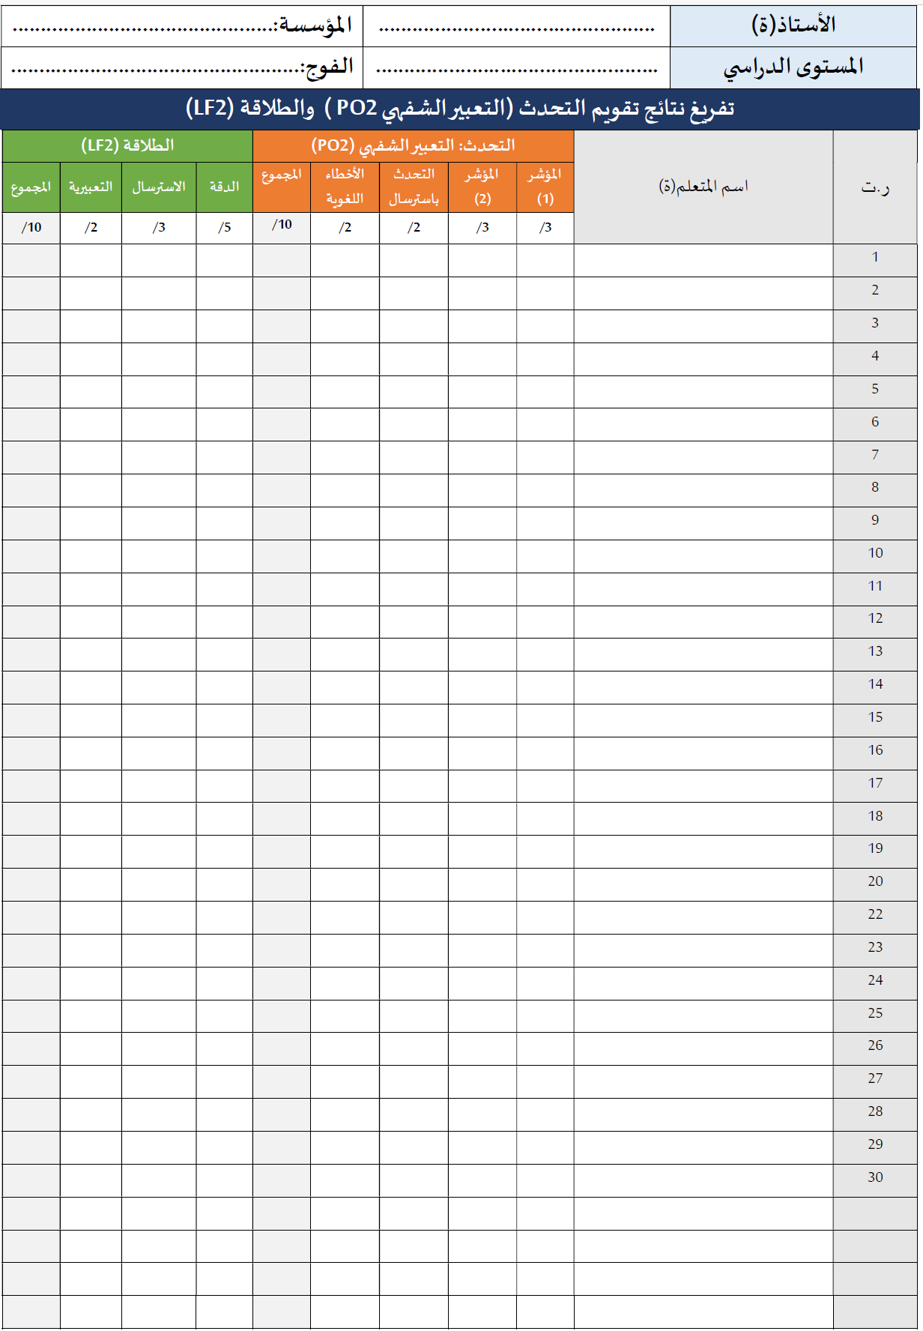
شبكة التفريغ ( مرفقة على البوابة – يتم نسخها أو تسطيرها)

Slide 11
نشاط تشغيل التلاميذ

Slide 12

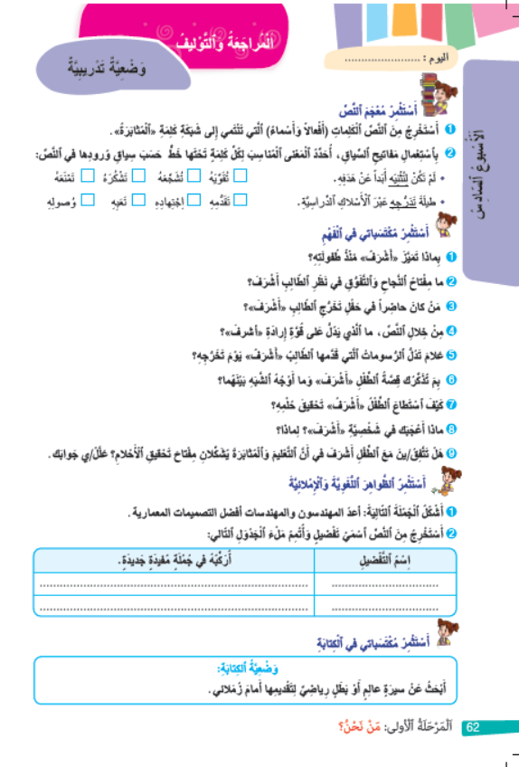
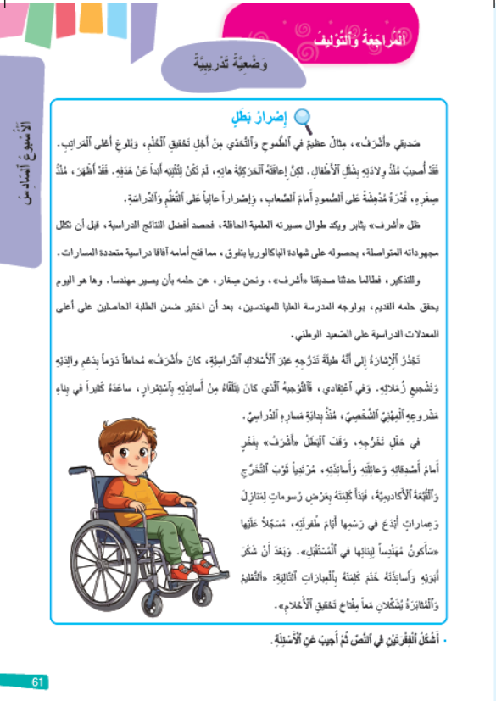
خذوا كراساتكم (الصفحة 62) ودفاتر القسم . اقرؤوا النص وأجيبوا في صمت عن الأسئلة الفهم والظواهر اللغوية.
اختــتام الحــصة
تقويم الطلاقة والتحدث
افتتاح الحصة

Slide 13
تقويم التحدث

Slide 14
دليل تمرير رائز التحدث
يتأكد الأستاذ من فصل الحاسوب عن شاشة العرض ( من الأفضل إطفاء جهاز العرض)
يختار الأستاذ وضعية من بين وضعيتي يوم التمرير؛ ( المناوبة بين الوضعيتين)
يقرأ الأستاذ(ة) الوضعية على المتعلم(ة) ويتأكد من فهمه (ها) للتعليمة؛
يمنح الأستاذ (ة) للمتعلم(ة) 30 ثانية لترتيب أفكاره قبل البدء في التحدث، ثم ينصت لجوابه في حدود دقيقتين،
يدون الأستاذ (ة) نتيجة كل مؤشر على شبكة التنقيط ثم يحتسب النقطة الإجمالية ويسجلها على الشبكة؛
يسجل الأستاذ(ة) لاحقا النقطة الإجمالية في دفتر الكفايات على منظومة مسار.
ملاحظة : إذا كان المتعلم(ة) مسترسلا في الإنتاج، لا بأس إن تجاوز المدة المخصصة له بقليل.

Slide 15
معايير التصحيح : الوضعية رقم -3-
الرمز | المؤشرات |  | التنقيط
PO | تحديد عناصر أعجب بها التلميذ في الشخصية المختارة. | تقديم ثلاثة عناصر صحيحة. | 3ن | من 0 إلى 3
 |  | تقديم عنصرين صحيحين. | 2ن
 |  | تقديم عنصر صحيح. | 1ن
 |  | عدم تقديم أي عنصر. | 0ن
 | تقديم إرشادات و نصائح لتحقيق النجاح. | تقديم ثلاثة إرشادات ونصائح. | 3ن | من 0 إلى 3
 |  | تقديم إرشادين أو نصيحتين. | 2ن
 |  | تقديم إرشاد واحد أو نصيحة واحدة. | 1ن
 |  | عدم تقديم أي إرشاد أو نصيحة. | 0ن
 | التحدث باسترسال. | توقفان على الأكثر(10 ثوان لكل توقف). | 2ن | من0 إلى 2
 |  | ثلاثة توقفات أو أربعة. | 1ن
 |  | أكثر من أربعة توقفات. | 0ن
 | عدم ارتكاب أخطاء لغوية. | 4 أخطاء على الأكثر. | 2ن | من 0 إلى 2
 |  | 5 أو 6 أخطاء. | 1ن
 |  | أكثر من 6 أخطاء. | 0ن
المجموع |  |  |  | 10

Slide 16
الوضعية رقم-3-
تَعَرَّفْت خِلالَ دُروسِك عَلى شَخْصِيّاتٍ مِنْ قَبيلِ: كَوْثَر حَفيضي – اَلْخَوارِزْمي – اَلطِّفْلَةُ أَمينةُ – مَرْيَم أَمْجون – رَشيد ٱليَزَمي....
اِخْتَرْ(اختاري) شَخْصِيَّةً وَخُذ(ي) مُهْلَةً لِلتَّفْكيرِ، ثُمَّ حاوِل(ي)أَنْ تَتَحَدَّث(ي) لِمُدَّةِ دَقيقَةٍ مُحاوِلاً(لَةً):
• تَحْديدَ ثَلاثَةِ أَشْياءٍ أَعْجَبَتْك في ٱلشَّخْصِيَّةِ ٱلَّتي قُمْت بِاخْتِيارِها؛
• تَقْديمَ ثَلاثَةِ إِرْشاداتٍ وَنَصائِحَ مِنْ أَجْلِ ٱلنَّجاحِ في ٱلْحَياةِ إِسْوَةً بِٱلشَّخْصِيَّةِ ٱلَّتي قُمْت بِاخْتِيارِها؛
• اَلتَّحَدُّثَ بِٱسْتِرْسالٍ؛
• تَجَنُّبَ ٱلْأَخْطاءِ ٱللُّغَوِيَّةِ.

Slide 17
معايير التصحيح : الوضعية رقم -4-
الرمز | المؤشرات |  | التنقيط
PO | تقديم أضرار اللعب المفرط على الهاتف. | تقديم ثلاثة أضرار. | 3ن | من 0 إلى 3
 |  | تقديم ضررين. | 2ن
 |  | تقديم ضرر واحد. | 1ن
 |  | عدم تقديم أي ضرر. | 0ن
 | تقديم إرشادات للعب دون أضرار. | تقديم ثلاثة إرشادات. | 3ن | من 0 إلى 3
 |  | تقديم إرشادين. | 2ن
 |  | تقديم إرشاد واحد. | 1ن
 |  | عدم تقديم أي إرشاد. | 0ن
 | التحدث باسترسال. | توقفان على الأكثر(10 ثوان لكل توقف). | 2ن | من0 إلى 2
 |  | ثلاثة توقفات أو أربعة. | 1ن
 |  | أكثر من أربعة توقفات. | 0ن
 | عدم ارتكاب أخطاء لغوية. | 4 أخطاء على الأكثر. | 2ن | من 0 إلى 2
 |  | 5 أو 6 أخطاء. | 1ن
 |  | أكثر من 6 أخطاء. | 0ن
المجموع |  |  |  | 10

Slide 18
الوضعية رقم-4-
لاحَظَ أَبٌ أَنَّ ٱبْنَهُ يَمْضي وَقْتاً طَويلاً في لَعِبِ ٱلْأَلْعابِ ٱلْإِلِكْتِرونِيَّةِ عَلى هاتِفِ أُمِّهِ حَتّى أَوْقاتٍ مُتَأَخِّرَةٍ مِنَ ٱللَّيْلِ. فَطَلَبَ مِنْك أَنْ تُوَضِّح(ي) لَهُ أَضْرارَ ٱلْإِفْراطِ في ٱسْتِعْمالِ تِلْكَ ٱلْأَلْعابِ عَلى صِحَّتِهِ وَدِراسَتِهِ، وَأَنْ تُقَدِّم(ي) لَهُ تَوْجيهاتٍ وَإِرْشاداتٍ لِلَّعِبِ دونَ أَضْرارٍ. خُذ(ي) مُهْلَةً لِلتَّفْكيرِ، ثُمَّ حاوِل(ي)أَنْ تَتَحَدَّث(ي) لِمُدَّةِ دَقيقَةٍ مُحاوِلاً(لَةً):
• تَوْضيحَ ثلاثَةِ أَضْرارِ ٱللَّعِبِ ٱلْمُفْرِطِ عَلى ٱلْهاتِفِ؛
• تَقْديمَ ثلاثَةِ إِرْشاداتٍ وَنَصائِحَ لِلَّعِبِ دونَ أَضْرارٍٍ؛
• اَلتَّحَدُّثَ بِٱسْتِرْسالٍ؛
• تَجَنُّبَ ٱلْأَخْطاءِ ٱللُّغَوِيَّةِ.

Slide 19
تقويم الطلاقة

Slide 20
دليل تمرير رائز الطلاقة
ينجز تقويم الطلاقة مباشرة بعد تقويم التحدث؛
يعرض الأستاذ(ة) على المتعلم(ة) النص المخصص للطلاقة على شاشة الحاسوب ( MODE DIAPO) أو على بطاقة معدة سلفا؛
يذكر الأستاذ(ة) المتعلم(ة) أن عليه (ها) قراءة النص وفق ضوابط القراءة بطلاقة، التي تم تعلمها خلال الأسابيع الماضية مع تجنب القراءة بشكل سريع جدا؛
يمنح المتعلم(ة) 30 ثانية لملاحظة النص قبل البدء في القراءة؛
يقرأ المتعلم (ة) النص كاملا في حدود 90 ثانية، ويتم احتساب الأخطاء المرتكبة في الدقة والاسترسال أثناء قراءته عبر وضع علامة عند كل خطأ على مسودة؛
يدون الأستاذ (ة) نتيجة كل مؤشر والنقطة الإجمالية على البطاقة الخاصة بتفريغ النتائج.
ملاحظتان:
إذا تدارك المتعلم(ة) (دون أي مساعدة) قراءة الكلمة، لا تحتسب خطأ.
يتوقف الإجراء بعد انتهاء مدة 90 ثانية.

Slide 21
معايير تصحيح رائز الطلاقة
الرمز | المؤشرات |  | النقط الجزئية
L F | الدقة: عدم ارتكاب الأخطاء أثناء القراءة | ارتكاب ما بين 0 و 3 أخطاء | 5ن | على 5
 |  | ارتكاب ما بين 4 و 6 أخطاء | 4ن
 |  | ارتكاب ما بين 7 و 10 أخطاء | 3ن
 |  | ارتكاب أكثر من 11 خطأ. | 2ن
 | الاسترسال : وصل النفس أثناء القراءة مع التوقف المناسب عند علامات الترقيم. | ثلاثة تعثرات على الأكثر ( توقف في غير موضعه أو تهجي) | 3ن | على 3
 |  | بين 4 و6 تعثرات ( توقف في غير موضعه أو تهجي) | 2ن
 |  | أكثر من 7 تعثرات ( توقف أو تهجي) | 1ن
 | التعبيرية | القراءة بشكل معبر. | 2ن | على 2
 |  | القراءة المعبرة لبعض المقاطع من النص. | 1ن
 |  | القراءة بشكل غير معبر. | 0ن
النقطة الإجمالية |  |  |  | على 10

Slide 22
نص الطلاقة2
كَيْفَ نُعَبِّرُ عَنْ حُبِّ ٱلْوَطَنِ؟
حُبُّ ٱلْوَطَنِ لَيْسَ مُجَرَّدَ شُعورٍ نَبيلٍ يَسْكُنُ ٱلْقُلوبَ، بَلْ هُوَ عَمَلٌ يَوْمِيٌّ يَتَجَلّى في سُلوكِنا وَتَصَرُّفاتِنا أَيْنَما كُنّا. فَفي ٱلْمَدْرَسَةِ، نُتَرْجِمُ حُبَّنا لِلوَطَنِ حينَ نُرَدِّدُ ٱلنَّشيدَ ٱلْوَطَنِيَّ بِفَخْرٍ وَٱعْتِزازٍ، وَحينَ نَحْتَرِمُ ٱلْقواعِدَ وحينَ نَجْتَهِدُ في ٱلتَّحْصيلِ.
وَفي ٱلْمَنْزِلِ، يَتَحَوَّلُ هذا ٱلْحُبُّ إِلى أَفْعالٍ مَلْموسَةٍ عِنْدَما نُحافِظُ عَلى تَقاليدِهِ، وَنَصونُ مَوارِدَهُ. أَمّا في ٱلْحَيِّ، فَنُعَبِّرُ عَنِ ٱنْتِماءِنا إِلى وَطَنِنا مِنْ خِلالِ ٱلْمُساهَمَةِ في نَظافَةِ ٱلشَّوارِعِ وَٱلْأَزِقَّةِ، وَٱلتَّعامُلِ مَعَ ٱلْجيرانِ بِٱحْتِرامٍ وَمَوَدَّةٍ، وَٱلتَّضامُنِ مَعَهُمْ، وَٱلتَّآزُرِ لِحَلِّ ٱلْمُشْكِلاتِ ٱلْمُشْتَرَكَةِ.

Slide 23
سنخصص الدقائق المتبقية لتصحيح أعمالكم شفهيا.
اختــتام الحــصة
تقويم الطلاقة والتحدث
افتتاح الحصة
تَصْحيحُ أَسْئِلَةِ ٱلْفَهْمِ وَٱلظَّواهِرِ ٱللُّغَوِيَّةِ.

Slide 24
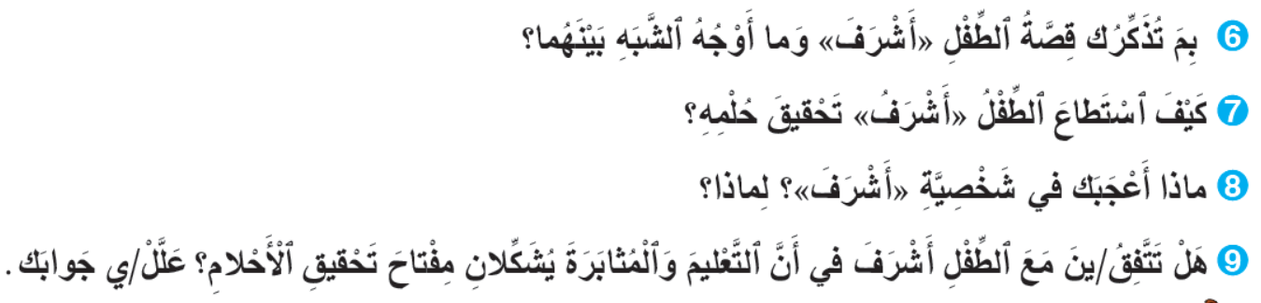
نجيب عن أسئلة الفهم المتبقية . من يقرأ السؤال السادس و يجيب عنه؟ ( مناقشة الجواب ثم الانتقال إلى السؤال الموالي)
اختــتام الحــصة
تقويم الطلاقة والتحدث
افتتاح الحصة

Slide 25
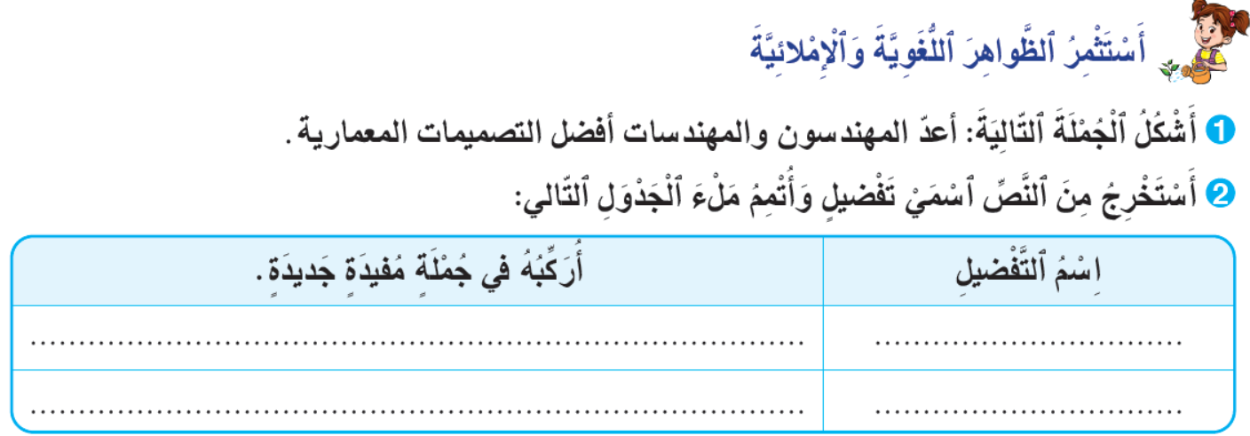
ننتقل إلى أسئلة الظواهر اللغوية والإملائية. من يجيب عن السؤال الأول؟ (يناقش الجواب ثم يتم الانتقال إلى السؤال الموالي).
اختــتام الحــصة
تقويم الطلاقة والتحدث
افتتاح الحصة

Slide 26
اختتام الحصة
اختتام الحصة
ماذا تعلمت اليوم؟
الواجب المنزلي

Slide 27
من يذكرنا بالأنشطة التي قمتم بها خلال حصة اليوم مستعملا أساليب من قبيل: في البداية- بعد ذلك- عقبها – في ختام الحصة.
اختــتام الحــصة
تقويم الطلاقة والتحدث
افتتاح الحصة
أَنْشِطَةُ حِصَّةِ ٱلْيَوْمِ.

Slide 28
استعدوا لكتابة سيرة غيرية لعالم أو بطل رياضي من اختياركم .
اختــتام الحــصة
تقويم الطلاقة والتحدث
افتتاح الحصة
أَبْحَثُ عَنْ مَعْلوماتٍ خاصَّةٍ بِعالِمٍ أَوْ بِبَطَلٍ رِياضِيٍّ مِنْ ٱخْتِياري، وَأُدَوِّنُها عَلى بِطاقَةِ ٱلْمَعْلوماتِ ٱلشَّخْصِيَّةِ بَعْدَ رَسْمِها عَلى دَفْتَرِ ٱلْبَحْثِ.

Slide 29

الفائزون بنجمة السلوك هم:
اختــتام الحــصة
تقويم الطلاقة والتحدث
افتتاح الحصة

Slide 30

إلى اللقاء في الحصة المقبلة.
اختــتام الحــصة
تقويم الطلاقة والتحدث
افتتاح الحصة

